Slide 1

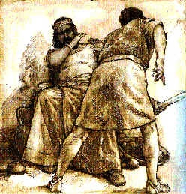
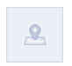
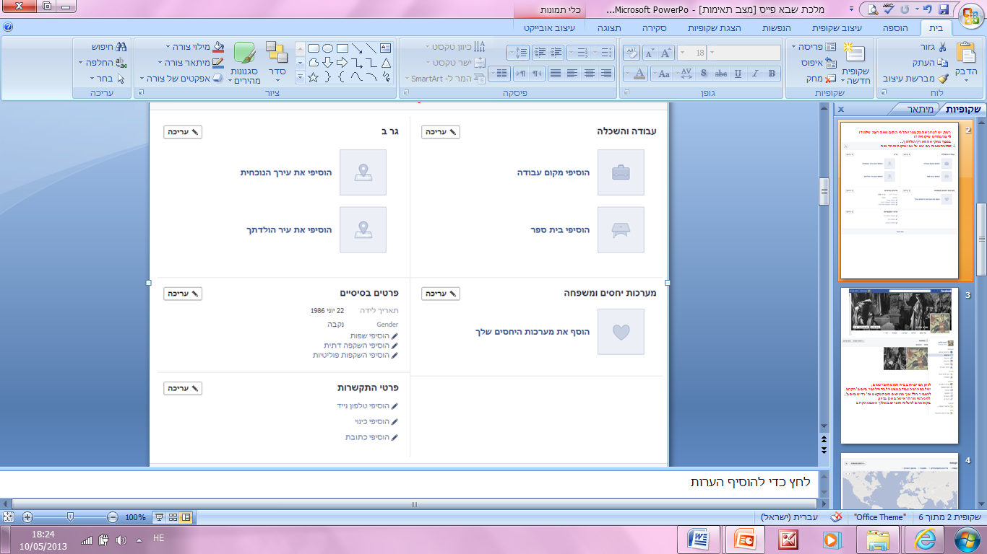
דף הפייסבוק של אהוד בן-גרא
שם האב:
שבט:
נלחם נגד:
מספר שנות שעבוד:

Slide 2
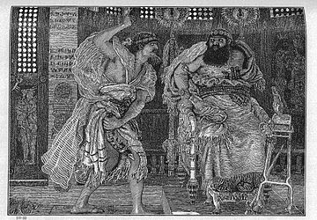
תכונות מיוחדות או מעשים מיוחדים:
___________________________________
___________________________________
___________________________________
___________________________________
___________________________________
___________________________________
___________________________________
___________________________________
___________________________________

